Slide 1





Proyectos de Construcción Pública en Chile (2018-2023): Un Análisis Integral
La gestión de las obras públicas en Chile es un pilar fundamental para el desarrollo del país, pero enfrenta desafíos importantes. Este proyecto analiza integralmente los datos de obras públicas entre 2018 y 2023, utilizando herramientas de ciencia de datos para comprender su desempeño y proponer mejoras.

Slide 2





Pregunta y Objetivos
Pregunta principal
Objetivo 2
¿Qué factores influyen en el retraso de las obras públicas en Chile y cómo estos pueden gestionarse para mejorar su desempeño?
Desarrollar un sistema predictivo que calcule el porcentaje de éxito de nuevos proyectos basándose en características similares a las de obras previas, como ubicación, tipo de obra, empresa contratista, entre otras.
Objetivo 1
Objetivo 3
Evaluar la eficiencia del manejo de las obras públicas del estado, analizando datos históricos para determinar qué tan bien se han gestionado los proyectos en términos de tiempo, costos y resultados finales.
Identificar causas de ineficiencia, investigando las principales razones detrás de los retrasos y sobrecostos en proyectos problemáticos, considerando factores técnicos, administrativos, económicos y externos.

Slide 3


Desarrollo
Extracción y preparación de datos
Los datos fueron descargados manualmente desde datos.gob.cl, garantizando su origen público y transparente. Se eliminaron duplicados, registros inconsistentes y valores faltantes. Las fechas y variables numéricas fueron formateadas para asegurar su correcto análisis.
Análisis exploratorio de datos (EDA)
Se identificaron patrones iniciales mediante histogramas, boxplots y gráficos de barras. Se evaluaron variables clave como fechas de inicio y finalización, presupuestos estimados y costos finales. Se analizaron los atrasos y costos por tipo de obra, región y empresa contratista.
Evaluación de atrasos y sobrecostos
Se compararon las fechas estimadas y reales de finalización para calcular los atrasos. Se compararon los presupuestos proyectados y costos finales para identificar sobrecostos. Se determinó que el retraso promedio es de 102.77 días (más de tres meses).
Creación de un sistema predictivo
Se desarrolló un modelo basado en datos históricos para calcular el porcentaje de éxito de nuevos proyectos. El sistema considera factores como ubicación, tipo de obra, participación de empresas contratistas y condiciones externas
Visualización de resultados
Se generaron dashboards interactivos para mostrar proyectos con mayores atrasos, obras con mayores sobrecostos y tendencias generales por tipo de obra y región.

Slide 4

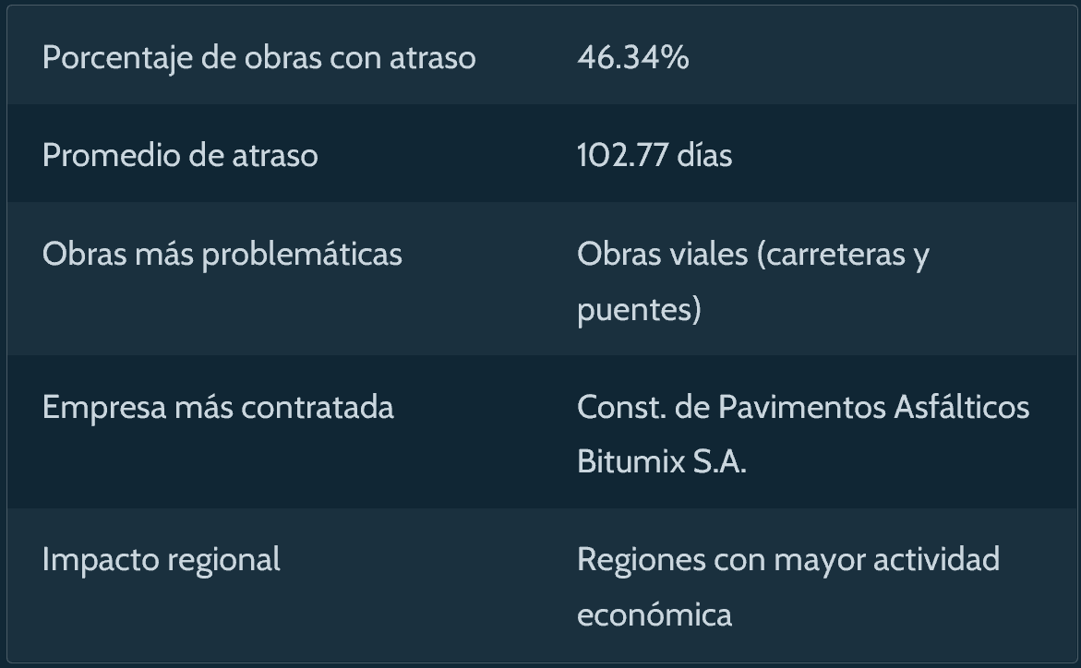
Resultados Obtenidos

Slide 5

Análisis de Obras Viales
Atrasos
Sobrecostos
Factores
Las obras viales (carreteras y puentes) son las que más atrasos presentan, lo que sugiere problemas en la planificación y ejecución de este tipo de proyectos.
Las obras viales también son las más costosas, lo que indica que los sobrecostos son un problema recurrente en este tipo de proyectos.
Factores técnicos, climáticos y administrativos contribuyen a los atrasos y sobrecostos en las obras viales.

Slide 6
Concentración de Contratos
Const. de Pavimentos Asfálticos Bitumix S.A. es la empresa con mayor participación en los contratos públicos, lo que sugiere que etc…

Slide 7




Impacto Regional
Las regiones con mayor actividad económica presentan mayores desviaciones en costos y plazos, posiblemente debido a la magnitud y complejidad de los proyectos
Mayor Actividad
Las regiones con mayor actividad económica suelen tener proyectos de mayor envergadura y complejidad.
Desviaciones
Estas regiones presentan mayores desviaciones en costos y plazos, lo que puede indicar desafíos en la gestión de proyectos complejos.
Gestión Eficiente
Es crucial desarrollar estrategias de gestión eficientes para manejar proyectos de gran escala y complejidad en estas regiones.

Slide 8

Conclusión
El análisis integral de las obras públicas en Chile entre 2018 y 2023 revela importantes áreas de mejora en su gestión. Los resultados destacan que casi la mitad de los proyectos sufren retrasos significativos y que las obras viales son las más problemáticas, tanto en términos de costos como de tiempo. Además, la alta concentración de contratos en una sola empresa sugiere aaaaaa
La implementación de modelos predictivos y la creación de herramientas de visualización accesibles pueden ser clave para optimizar la planificación, ejecución y evaluación de futuros proyectos. Este estudio no solo sirve como una crítica constructiva al sistema actual, sino que también establece un marco para desarrollar mejores prácticas en la gestión pública, con el objetivo de garantizar que los recursos invertidos se traduzcan en beneficios reales para la sociedad.

Slide 9


Recomendaciones

